Slide 1
信息科技实验一点通
飞乙带你学编程
米思齐团队

Slide 2
第 10 课
金属探测

Slide 3
课程目标
了解磁场强度，掌握磁场强度传感器的用法

Slide 4
01
问题提出

Slide 5
想一想
磁现象是最早被人类认识的物理现象之一。在现代科学技术和人类生活中，处处可遇到磁场，发电机、电动机、变压器、电报、电话、收音机以至加速器、热核聚变装置、电磁测量仪表等，无不与磁现象有关。甚至在人体内，伴随着生命活动，一些组织和器官内也会产生微弱的磁场。请你利用飞乙制作一个磁场检测仪，用来获取身边的磁场强度。

Slide 6
02
探究实践

Slide 7
逻辑梳理
利用串口打印模块获取磁场强度传感器的取值情况。

Slide 8

模块列表
板载传感分类

Slide 9
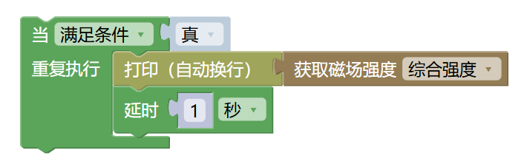
程序演示
编写图中所示的代码，上传程序。当提示“上传成功”之后，查看效果。

Slide 10
03
知识积累

Slide 11
学一学
磁传感器
磁传感器是把磁场、电流、应力应变、温度、光等外界因素引起敏感元件磁性能变化转换成电信号，以这种方式来检测相应物理量的器件。
Notes:
While循环条件

Slide 12
04
拓展任务

Slide 13
拓展任务
金属检测仪应用电磁感原理来探测金属。所有金属包括铁和非铁都有很高的探测灵敏度。金属检测仪主要用于化工产品、服装、面食、冷冻食品、干鲜蔬果、药品等行业的金属异物探测，检测原料或产品中夹杂或漏落的铁、铅等各种金属杂质等。请你利用飞乙，制作一个金属检测仪。

Slide 14
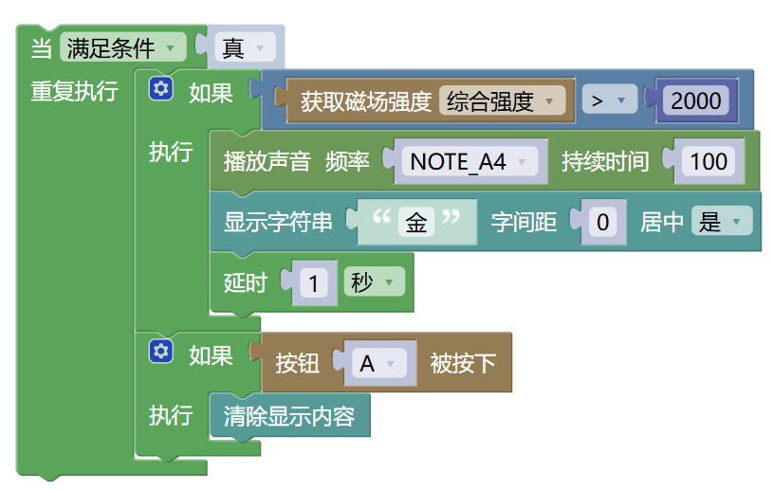
程序演示
编写图中所示的代码，上传程序。当提示“上传成功”之后，查看效果。

Slide 15
课后思考
调整程序功能，尝试检测不同方向上的磁场强度。

